Slide 1



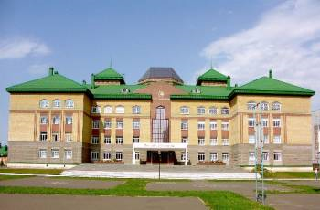
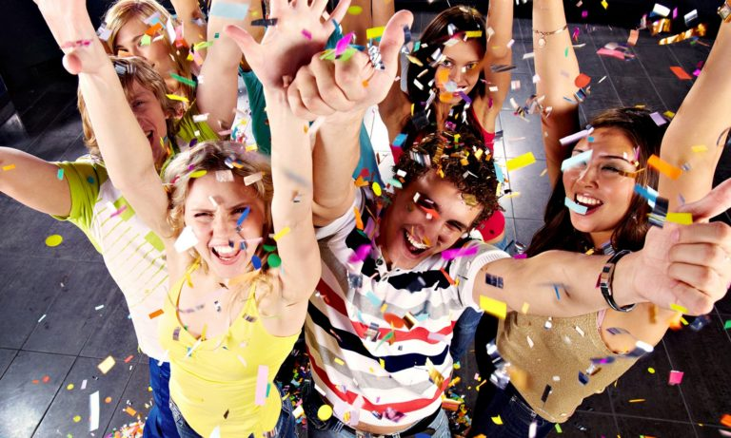
Школьный Калейдоскоп
!
Ежемесячное издание
май 2020
МБОУ «СОШ №24» №9
«Волшебство — это вера в себя. И когда тебе это удаётся, то удаётся и всё остальное» ( Гёте)
.
Промчались быстро одиннадцать лет,
Но сколько было в них событий:
И горьких ошибок, и сладких побед,
И радостных, светлых открытий!
Успехов тебе, выпускник,
Счастливой судьбы и удачи!
Пусть знаний волшебный родник
Поможет решить все задачи!
1

Slide 2



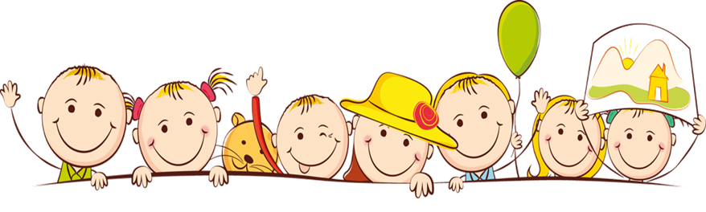
Природа и человек Как вы думаете, могли бы люди жить без природы? Человек не может жить без воздуха и воды, а ведь воздух и вода — часть природы. Вся наша жизнь связана с природой. Дышим мы воздухом, утоляем жажду водой. Природа дает нам пищу, одежду, жилье. Из земли добываем полезные ископаемые, на полях выращиваем урожай. В лесу заготавливаем древесину, пушнину, грибы, ягоды. Давайте представим мир без деревьев, цветов, птиц, бабочек. Люди не будут чувствовать себя счастливыми, если не смогут любоваться красотой природы. Охрана природы — одна из основных наших обязанностей. Природа украшает нашу жизнь. Она доставляет нам много радости. С каким удовольствием мы слушает пение птиц, журчание ручейка, таинственный шепот леса! С каким наслаждением любуемся раздольем полей, зеркальной гладью рек и величественной громадой гор. Поэтому давайте бережно относиться к оставшимся очагам нетронутой природы, ведь от этого напрямую зависит и наша с вами жизнь.
Правила поведения в лесу Нельзя загрязнять лес - уносите мусор (банки, полиэтиленовые пакеты) с собой, ведь он очень долго разрушается в природе (десятки лет!). Нельзя шуметь в лесу - этим вы пугаете и беспокоите его хозяев - лесных обитателей. Нельзя разрушать птичьи гнезда. Нельзя пинать и топтать мухоморы и другие ядовитые грибы - это для вас они отрава, а для многих лесных обитателей - еда и лекарство! Нельзя убивать животных – лягушек, змей, ящериц.
Почему нельзя разрушать муравейники
Колонии муравьев - совершенно необходимая часть лесной фауны. Недаром муравьёв прозвали санитарами леса. Активно поедая личинок вредных насекомых - жуков, бабочек - они принимают участие в регулировании их количества и сохранении леса. За сезон один большой муравейник лесных муравьев уничтожает от 100 тыс. до 1 млн. насекомых.
Муравьи способствуют повышению плодородия почвы. Они перемешивают ее, насыщают кислородом и рыхлят на глубину 50-70 см, обогащают органическими веществами, азотом, фосфором, магнием и калием. Травы, кустарники и даже деревья, растущие вблизи муравейника, пышно разрастаются. Растительность вокруг муравейников отличается интенсивным ростом и яркой зеленой окраской.

Slide 3
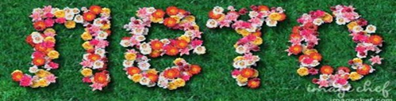
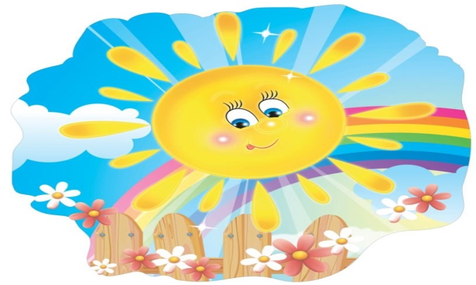
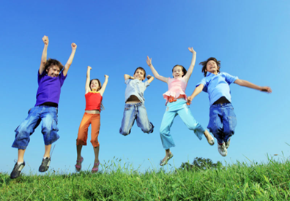

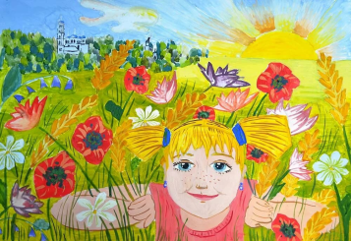
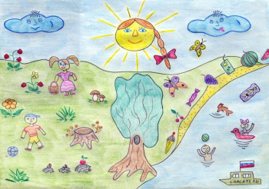
Лето - бесспорно, прекрасная пора. Каждый школьник ждет его с нетерпением. Хочется напомнить, что среди обычных летних дней, можно вспомнить праздники лета и радостно отметить то или иное событие вкуснейшим мороженым и лимонадом!
1 июня - День защиты детей
1 июня - Первый день лета
1 июня - Всемирный день родителей
9 июня - Международный день друзей
12 июня - День России
16 июня - Международный день отца
8 июля - День семьи, любви и верности
11 июля - Всемирный день шоколада
13 августа - Всемирный день левшей
Также не стоит забывать, что каждый ребенок, независимо от возраста и ширины размаха планов на каникулы, обязан знать несколько простых правил безопасности во время отдыха. Иначе каникулы могут обратиться неприятными последствиями. Так что небольшой список правил, зачитываемый учителями в последний день учебы, – это отнюдь не пустые слова. И каждый ученик должен быть с ним хорошо знаком.
В период летних каникул, помимо основного списка правил безопасности, также необходимо придерживаться следующих: обязательно надевать головной убор во время солнечной активности во избежание солнечного или теплового удара. Во время нахождения вблизи водоема необходимо соблюдать все правила безопасности на воде: не купаться в местах с глубоким или неизвестным дном, не плавать при больших волнах, не заплывать за ограждения, не находиться в воде слишком долго, не подплывать близко к лодкам, парусам, кораблям.
Во время походов в лес необходимо иметь головной убор, а также одежду с длинными рукавами во избежание укусов насекомых. Категорически запрещается поджигать сухую траву из-за риска возникновения пожара. При использовании скутеров и велосипедов требуется соблюдать правила дорожного движения, при использовании скейта, коньков, самокатов – кататься исключительно по тротуару...
Лето прекрасная пора – не дайте высоким температурам воздуха возможности навредить вашему здоровью. Берегите себя и будьте здоровы!
Пойду на речку купаться,
Венок из цветов соберу,
Как хочется мне улыбаться,
Лето я очень люблю.
4
Верстка и дизайн – Тимофеев Э.
Главный редактор – Бикмухаметова Р.А.
Корректор –Юсупова Л.Н.
Адрес редакции – г.Альметьевск, ул.
Шевченко 136, Школа №24, каб. №302
4

